Slide 1
과목_학년학기_단원 | suhi_p_0301_01
차시명 | 08 정리해 보아요
파일명 | suhi_p_0301_01_0008
검토 | 담당
수학팀 | 김윤희
문서 HISTORY
번호 | 버전 | 문서 작성일 | 내용 비고 | 작성자 (내선번호) | 검토자
1 | V 1.0 | 2021.12.28 | 문서 발생 | 김윤희
2 | V 1.0 | 2022.1.5 | 1차 검수 및 수정 | 김예림
3
4
5
6
7
8
9
10
11

Slide 2
학습 단계 | 파일명 | 페이지 정보 | 프레임 수 | 자료 형태 (동영상, 애니메이션, 노래)
 | suhi_p_0301_01_0008.html | 수학 익힘 20쪽 | 1 | Html5
총 프레임 수 |  |  | 1

Slide 3

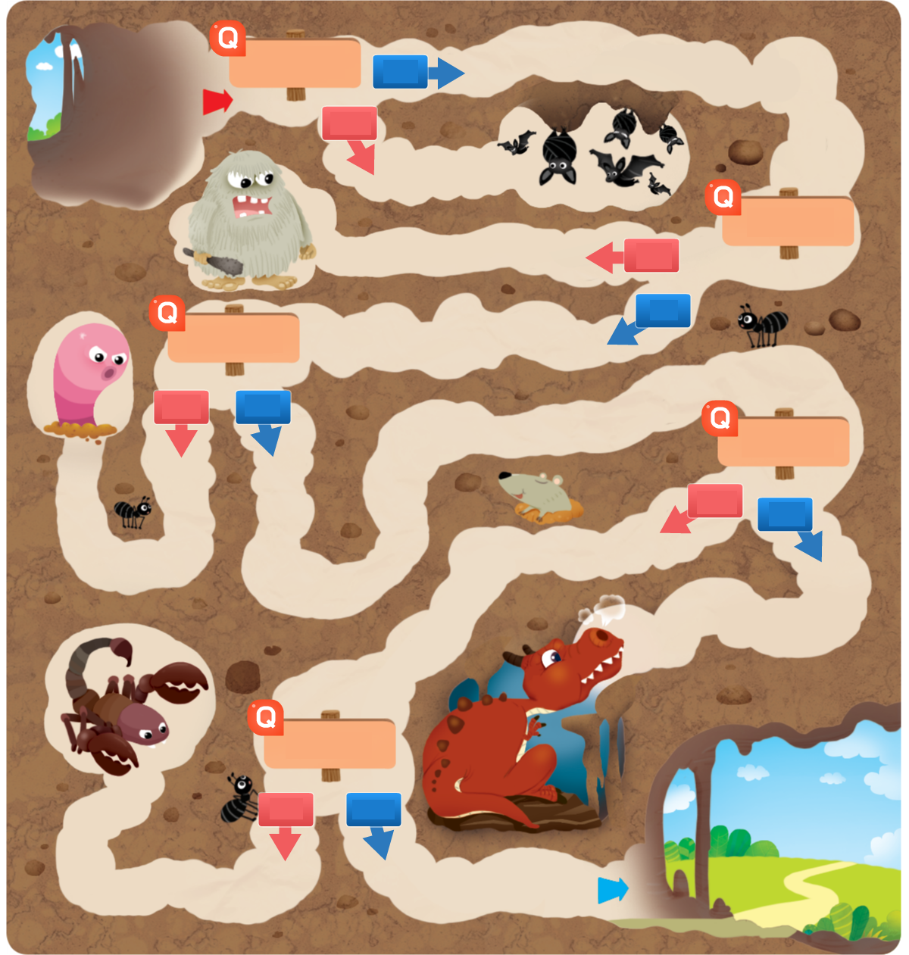
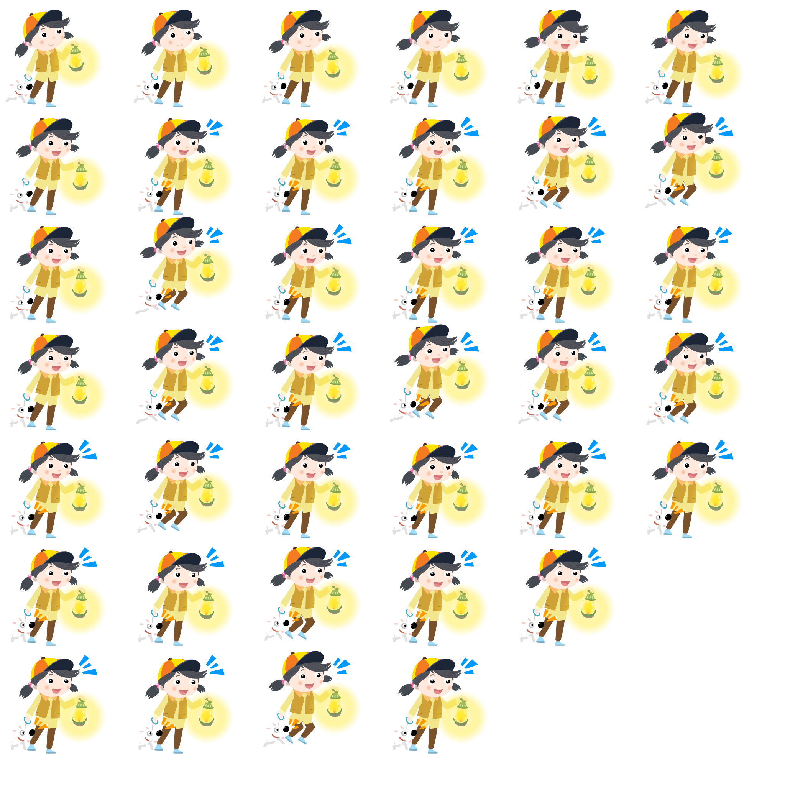

3-1
1. 덧셈과 뺄셈
suhi_p_0301_01_0008
08 정리해 보아요
Θ Description & Function
정리해 보아요 │ 20쪽
정리 하기
수학 일기
전자저작물 이미지 넣기. 단 텍스트는 지우고 위에 따로 입혀주세요.
클릭 영역 반짝거리는 이벤트. 정답(273)을 클릭하면 여자아이가 다음 문제로 이동하고 다음 문제의 클릭 영역이 반짝거림.(다음 슬라이드 참고) 오답(237)클릭하면 오답음 나오고 다음 문제로 넘어가지 않음.
세로스크롤 있음. 스크롤은 아래 문제를 풀 때 자동으로 내려감.
클릭 시 문제의 제일 처음으로 돌아감. 토글 이벤트는 없음.
[기능 관련 참고 DVD 개발물]
수학(박) 3-1 지도서\app\resource\contents_sub\lesson01\ops\ms_lesson01\ms_31_1_07_01_01.html
알맞은 것을 찾아 길을 따라가며 배운 내용을 정리해 봅시다.
#3
#1
#2
152＋121
273
237
231－120
110
111
524＋218
743
742
635－217
삽화 파일명 | bg_scroll_01.png, ms_31_1_07_ani.png 수학(박) 3-1 지도서\app\resource\contents_sub\lesson01\ops\ms_lesson01\images\ms_31_1_07_01_01
418
422
815－419
416
396
#4

Slide 4
3-1
1. 덧셈과 뺄셈
suhi_p_0301_01_0008
08 정리해 보아요
Θ Description & Function
정리해 보아요 │ 20쪽
정리 하기
수학 일기
정답(111)을 클릭하면 여자아이가 다음 문제로 이동하고 다음 문제의 클릭 영역이 반짝거림.(다음 슬라이드 참고) 오답(110)클릭하면 오답음 나오고 다음 문제로 넘어가지 않음.
클릭 시 문제의 제일 처음으로 돌아감. 토글 이벤트는 없음.
[기능 관련 참고 DVD 개발물]
수학(박) 3-1 지도서\app\resource\contents_sub\lesson01\ops\ms_lesson01\ms_31_1_07_01_01.html
알맞은 것을 찾아 길을 따라가며 배운 내용을 정리해 봅시다.
152＋121
273
237
#1
231－120
110
111
524＋218
743
742
635－217
418
422
815－419
416
396
#2

Slide 5
3-1
1. 덧셈과 뺄셈
suhi_p_0301_01_0008
08 정리해 보아요
Θ Description & Function
정리해 보아요 │ 20쪽
정리 하기
수학 일기
정답(742)을 클릭하면 여자아이가 다음 문제로 이동하고 다음 문제의 클릭 영역이 반짝거.(다음 슬라이드 참고) 오답(743)클릭하면 오답음 나오고 다음 문제로 넘어가지 않음.
클릭 시 문제의 제일 처음으로 돌아감. 토글 이벤트는 없음.
[기능 관련 참고 DVD 개발물]
수학(박) 3-1 지도서\app\resource\contents_sub\lesson01\ops\ms_lesson01\ms_31_1_07_01_01.html
알맞은 것을 찾아 길을 따라가며 배운 내용을 정리해 봅시다.
152＋121
273
237
231－120
110
111
524＋218
#1
743
742
635－217
418
422
815－419
416
396
#2

Slide 6
3-1
1. 덧셈과 뺄셈
suhi_p_0301_01_0008
08 정리해 보아요
Θ Description & Function
정리해 보아요 │ 20쪽
정리 하기
수학 일기
정답(418)을 클릭하면 여자아이가 다음 문제로 이동하고 다음 문제의 클릭 영역이 반짝거림.(다음 슬라이드 참고) 오답(422)클릭하면 오답음 나오고 다음 문제로 넘어가지 않음.
클릭 시 문제의 제일 처음으로 돌아감. 토글 이벤트는 없음.
[기능 관련 참고 DVD 개발물]
수학(박) 3-1 지도서\app\resource\contents_sub\lesson01\ops\ms_lesson01\ms_31_1_07_01_01.html
알맞은 것을 찾아 길을 따라가며 배운 내용을 정리해 봅시다.
152＋121
273
237
231－120
110
111
524＋218
743
742
#1
635－217
418
422
815－419
416
396
#2

Slide 7
3-1
1. 덧셈과 뺄셈
suhi_p_0301_01_0008
08 정리해 보아요
Θ Description & Function
정리해 보아요 │ 20쪽
정리 하기
수학 일기
정답(396)을 클릭하면 여자아이가 출구로 이동(다음 슬라이드 참고) 오답(416)클릭하면 오답음 나오고 다음 문제로 넘어가지 않음.
클릭 시 문제의 제일 처음으로 돌아감. 토글 이벤트는 없음.
[기능 관련 참고 DVD 개발물]
수학(박) 3-1 지도서\app\resource\contents_sub\lesson01\ops\ms_lesson01\ms_31_1_07_01_01.html
알맞은 것을 찾아 길을 따라가며 배운 내용을 정리해 봅시다.
152＋121
273
237
231－120
110
111
524＋218
743
742
635－217
418
422
#1
815－419
416
396
#2

Slide 8
3-1
1. 덧셈과 뺄셈
suhi_p_0301_01_0008
08 정리해 보아요
Θ Description & Function
정리해 보아요 │ 20쪽
정리 하기
수학 일기
전자저작물처럼 여자아이가 폴짝폴짝 뛰는 모션 넣어주세요.
클릭 시 문제의 제일 처음으로 돌아감. 토글 이벤트는 없음.
[기능 관련 참고 DVD 개발물]
수학(박) 3-1 지도서\app\resource\contents_sub\lesson01\ops\ms_lesson01\ms_31_1_07_01_01.html
알맞은 것을 찾아 길을 따라가며 배운 내용을 정리해 봅시다.
152＋121
273
237
231－120
110
111
524＋218
743
742
635－217
418
422
815－419
416
396
#1
#2

Slide 9
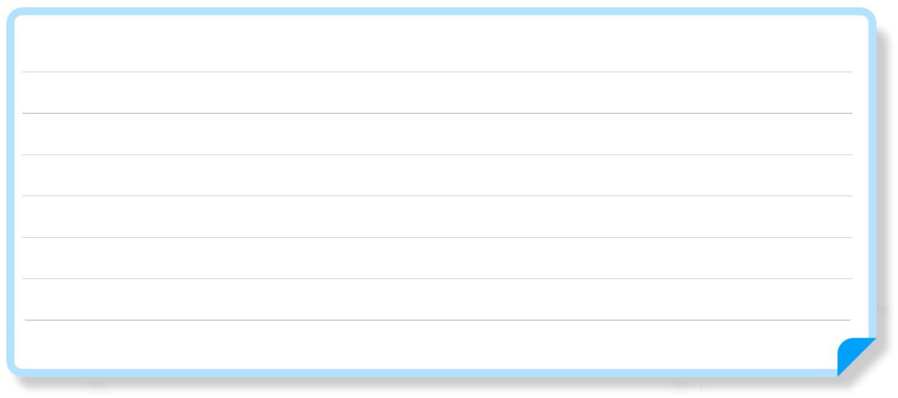
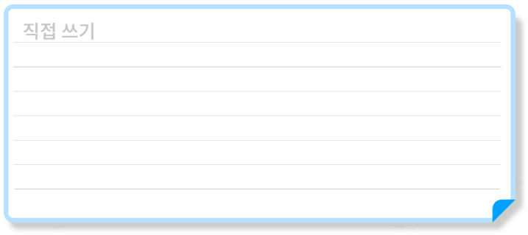


3-1
1. 덧셈과 뺄셈
suhi_p_0301_01_0008
08 정리해 보아요
Θ Description & Function
정리해 보아요 │ 20쪽
정리 하기
수학 일기
예 보기 / 직접 쓰기 기능https://cdata2.tsherpa.co.kr/tsherpa/MultiMedia/Flash/2020/curri/index.html?flashxmlnum=yuni4856&classa=A8-C1-31-SS-SS-04-03-04-01-0-0-0&classno=SS_31_04/so_0301_0303_1415/so_0301_0303_1415_202.html 참고
처음에는 직접 쓰기 가능한 형태로 보임. 예 보기 버튼 클릭 시 직접 쓰기 버튼으로 바뀌면서 노트 안의 텍스트가 나옴. 직접 쓰기 버튼 클릭 시 예 보기 버튼으로 바뀌면서 다시 직접 쓰기가 가능한 형태로 바뀜.
배운 것을 되돌아보고 기억해야 할 내용을 써 봅시다.
#1
받아올림이 있는 세 자리 수의 덧셈을 배웠습니다.
받아내림이 있는 세 자리 수의 뺄셈을 배웠습니다.
#2

